Slide 1
Reflection ve Annotation

Slide 2
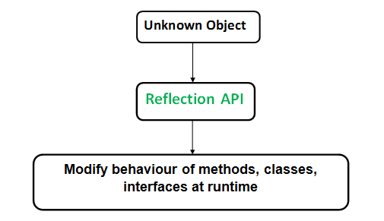
ButterKnife, Room, Dagger veya Gson kütüphanelerinden birini Eğer kullandıysanız
@Override
@Insert -room-
@Component -dagger-
@SerializedName -gson-
gibi ifadelerle karşılaşmışsınızdır mutlaka. Peki bu ifadelerin arka planda nasıl çalıştığınız hiç merak ettiniz mi? Bu gibi kütüphaneler reflection ve annotation özelliklerini kulanmaktadır.
Java Reflection

Slide 3
Reflection (Yansıma) özelliği nesnelerin sınıf, method, değişken ve diğer özelliklerine ulaşmamıza yardımcı olur. Biz bunu zaten bir değişken tanımlayıp “.” koyduğumuz zaman -idenin tamamlamasıyla- görebiliyoruz diyebilirsiniz!
Student student = Student() student. (bu kısımda ide bizlere method veya değişken gibi özellikler önerir)
Ancak siz bir method yazdınız ve bu method parametre olarak herhangi bir nesne alabiliyor olsun. Map, Activity, String, View vb. herhangi biri olabilir. Mesela nesnenin sınıf ismine göre işlem yapacaksak eğer, sınıf ismine ulaşmamızı reflection özelliği sağlamaktadır.
Gson kütüphanesini düşünelim. Biz fromJson(String -json-, Type-class-) metodunu çağırırken json objesini çevireceği bir model veriyoruz. Gson ise reflection özelliğini kullanarak bu modelin değişkenlerine erişip değerlerini ayarlamaktadır.

Slide 4
Name : Sınıf ismini verecektir. Package ile beraber
Simple Name: Sadece bizim sınıf oluştururken kullandığımız ismi verecektir.
IsArray, IsInterface: Sınıfın bir array veya interface olup olmadığını belirtir.
Constructors Count: Sınıfın kaç tane constructura sahip olduğunu belirtir.
Constructor Parameter Count: Sınıfın ilgili constructurının kaç tane parametresi olduğunu belirtir.
Declared Fields: Bizim tanımladığımız ve varsayılan olarak java sınıfında tanımlı değişkenleri verecektir.
Declared Mathods: Bizim tanımladığımız ve varsayılan olarak java sınıfında tanımlı methodları verecektir.

Slide 5

Aspect Oriented Programming

Slide 6
İyi developer aslında tembel developer’dır. Tabi burada kast edilen tembellik çalışmamak değil, kendini tekrar etmemek, aynı şeyi defalarca yazmamak. O yüzden reusability (tekrar kullanılabilirlik) hayatımızın önemli bir parçasıdır, sık kullandığımız kodları, library’lere taşırız yeri geldimi yine bu library’lerimizi kullanarak belli bir işe özel framework’ler yazarız. Object Oriented diller de bize bu konuda oldukça yardımcı olurlar.
Yazılım projeleri her geçen gün büyüyorlar, elimizden geldiğince Object-Oriented prensiplerini uygulasak da reusability’yi arttırmaya çalışsak da bir süre sonra yazdığımız kodların anlaşılabilirliği ve maintainability (bakım )’si düşmekte. Aspect-Oriented Programming bu noktada bize yardımcı olmakta.
AOP’un en büyük hedefi modularity’i arttırmak ve Cross-Cutting Concern’lerimiz arasındaki ayrımı daha net sağlamaktır. Yani Separation of Cross-Cutting Concerns.

Slide 7
Şimdi bu noktada anlamınız gereken Object-Oriented ve ya Aspect-Oriented şeklinde bir tercih söz konusu değil. AOP paradigmasını kullandığımız zaman class’lar, nesneler, interface’ler, inheritance, polymorphism, abstraction, encapsulation gibi kavramları elbette hayatımızdan çıkarmıyoruz. AOP’u özellikle encapsulation konusunda bir tamamlayıcı olarak düşünelim. Encapsulation OOP’daki nihai amacımız aslında.
“Bir modülün yaptığı işlemlerin bir kısmını, bu işlemleri nasıl gerçekleştirdiği bilgisini dışarıdan bilinçli olarak saklamaktır. encapsulation’ın asıl amacı içeriği saklamak değil kontrolsüz ve gereksiz erişimi engellemek ve bu içeriğe erişimi standart bir şekilde sağlamaktır”.
Eee zaten biz AOP olmadan da sık kullandığımız Logic’leri Encapsule edip çeşitli abstraction’larla hem bağımlıkları azaltıp hem de reusable hale getiriyorduk, ozaman AOP ne tür bir yenilik getiriyor ki? diyebilirsiniz. Zaten AOP cözüm bulunmamış bir soruna cözüm bulmaktan ziyade, çözülmüş bir soruna daha iyi çözüm getiren bir yöntem.

Slide 8
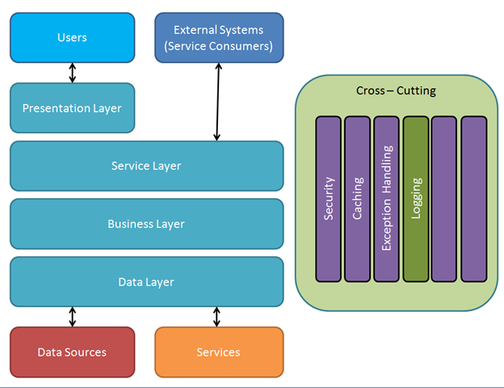
Cross-Cutting Concern çapraz kesmek manasına geliyor, Loglama, Exception Handling, Security, Caching, Transaction bunların hepsi katman bağımsız parçalar, modüller, her katmanda birbirlerinden bağımsız şekilde kullanılabilirler.
Şemada gördüğünüz üzere çok katmanlı bir mimari var ve her katman birbirinden ayrılmış, fakat Cross-Cutting kısmına dikkat ederseniz her katmanı dikey olarak kesmekteler, yani her katmanda kullanılabilirler.

Slide 9
Öncelikle kafamızda netleştirmemiz gereken konu Cross-Cutting Concern kavramı AOP’un merkezindedir. Yani bir anlamda Cross-Cutting Concern yoksa AOP’a ihtiyaç da yoktur diyebiliriz.
Separation of Concern”. AOP’nin çıkış noktası aslında buna dayanıyor diyebiliriz. Bu da bize her sınıfın kendi sorumluluğunu yerine getirmesi (Single Responsibility) gibi prensiplere uyarak geliştirdiğimizde Readability, Reusability,Extensibility gibi özellikleri en üst seviyelere çıkartmamızı sağlıyor.
Örneğin 10 binden fazla çalışanı olan büyük bir şirket için uygulama geliştiriyoruz geriye bütün çalışan listesini dönen bir metod yazıyor olalım ve klasik her uygulamada olması gereken belli başlı metodları yazalım; Cache, ExceptionHandling, Logging, Security gibi bizde metodumuzda bunları da yapacak olalım;
LogExceptionHandling(), CheckUserAuthorization(), LogProcess(), Cach()gibi metodları ilgili yerlere yazmak herhalde ilk akla gelen çözüm olacaktır.

Slide 10
Ancak AOP bize daha farklı şekilde yapmamız gerektiğini söylüyor. Bunları ayrı modüller olarak tasarlayıp daha kullanılabilir, okunabilir ve SOLID prensiplerine uygun geliştirmeler yapmamız gerektiğini söyler.
Peki Concern AOP açısından ele alındığı zaman ne anlamamız gerekiyor. Ya da Aspect dediğimiz zaman aklımıza ne gelmeli? Bu noktada karşımıza çıkan 3 kavram var ;
Concern Join Point Pointcut
Concern
Concern deyince artık aklınıza Logging, Exception Handling, Caching, Security gibi kavramlar gelmelidir. Bu saydıklarımın hepsi Aspect-Oriented açısından baktığımız zaman concern’dür.

Slide 11
Join Point
Join Point deyince aklınıza gelmesi gereken, programızın akışı esnasında aspect kodlarınızın ne zaman execute edilmesi gerektiğinin belirtilmesidir. Yani aslında burada bir precondition(ön koşul) dan da bahsediyoruz
Pointcut
Pointcut için Join Point kümesi diyebiliriz. Program execution aşamasında ne zaman Pointcut içinde belirtilmiş olan Join Point’lerden birine gelirse, pointcut ile ilişkilendirilmiş olan code parçacığı (mesela bir concern olarak Logging mekanizmamızın log metodu) execute edilir.
Yani bir araya girme bir interception (buna dikkat) söz konusu.

Slide 12
Peki aspect dediğimizde aklımıza ne gelmeli. Logging örneği üzerinden gidersek ;
Uygulama kodunda belirli bir yerde execute edilecek olan Loglama mekanizmasının (concern) loglama metodunun (pointcut) hangi şartlar altında ne zaman (join point) execute edileceği olgusuna aspect denir.
İşin özü, bir aspect’den bahsediyorsak elimizde concern, pointcut, join point veya join point’ler olmalı.
Annotation :
Annotation, Java’da method, sınıf ve değişkenlere özellik katmak için kullanılan yapılardır. Üst bilgi olarak düşünebiliriz.
Aslında baktığımızda biz bu yapılara aşinayız. Çünkü Java varsayılan olarak bazı annotationlara sahiptir. Örneğin: @Override, @Deprecated

Slide 13
Annotation Oluşturma
Annotation tanımlaması, interface tanımlamasına benzer. Örneğin; Bilgi isminde bir annotation yaratma şu şekildedir:
public @interface Bilgi
{
}
Eğer annotation kullanımını sınıf, method,package veya parametre için sınırlandırmak istiyorsak aşağıdaki annotation’lardan birisi ile kendi yarattığımız annotation’ı işaretleriz.
@Target(ElementType.TYPE) --> Sınıf, interface ve enum için
@Target(ElementType.PACKAGE) --> Package için
@Target(ElementType.METHOD) -->Metod için
@Target(ElementType.LOCAL_VARIABLE) -->Lokal değişkenler için
@Target(ElementType.CONSTRUCTOR) -> Yapıcı fonksiyon ( constructor ) için
@Target(ElementType.FIELD) --> Sınıf üyeleri için
@Target(Elementtype.ANNOTATION_TYPE) --> Annotationlar için
Reflection İle Çalışma Zamanında Annotationlara Ulaşma
Reflection ile çalışma zamanında annotationlara ulaşılabilir ancak annotationların @Retention(RetentionPolicy.RUNTIME) ile işaretlenmesi gerekir.

Slide 14
Başlıca Kullanım Alanları:
CLASS - Sınıf başlarında
PROPERTY, FIELD - Özelliklerin başlarında
LOCAL_VARIABLE - Yerel Değişkenlerin başlarında
CONSTRUCTOR - Constructorların başlarında
FUNCTION - Methodların başlarında
VALUE_PARAMETER - Constructor ve methodların parametre başlarında

Slide 15
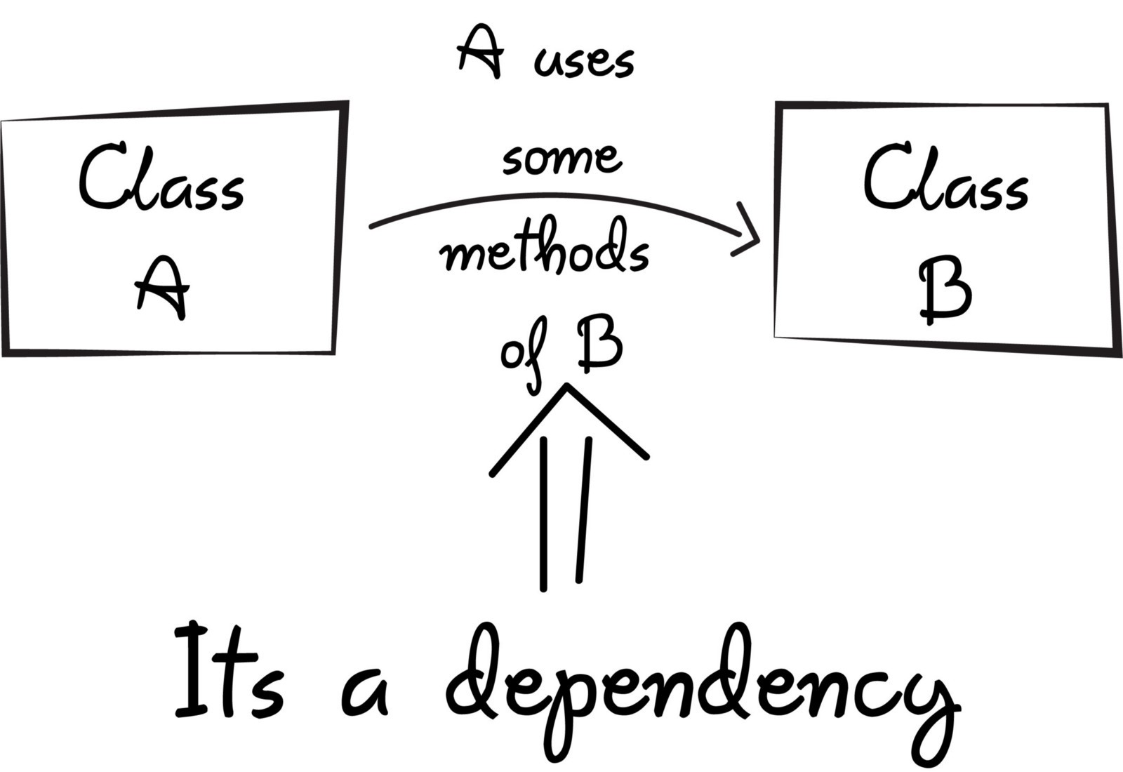
Dependency Injection
Dependency Injection (Bağımlılık Enjeksiyonu)
Dependency Injection, S.O.L.I.D prensiplerinin 5. ayağını oluşturan “Dependency Inversion” prensibinin uygulanmasını içeren bir patterndir.
Dependency Injection temel olarak bağımlılıkların kontrolü ve yönetimi için kullanılmaktadır. Peki nedir bu bağımlılıklar?

Slide 16
Nesneye yönelik programlama dillerinde bir nesne oluşturulur ve bu nesne görevini yaparken diğer nesnelerle iletişim halindedir. Bu da bağımlılıkları oluşturur. Java’da sıklıkla karşılaşılan NullPointerException aslında new operatörüyle gerekli nesnenin oluşturulamadığından yani bağımlılık duyulan nesne sağlanamadığından gerçekleşmektedir.
Bu durum nesne yönelimli programlama açısından olumsuz bir durumdur. Sağlıklı, esnek ve genişletilebilir bir proje için mümkün olduğunca bağımlılıklar azaltılmalı ve yönetilebilir olmalıdır.
Dependency Injection tekniğinde bağımlılık oluşturacak parçalarının ayrılıp, bunların sisteme dışarıdan verilmesi (enjekte edilmesi) ile meydana gelir.

Slide 17
Temel olarak 3 tür DI vardır. Bunlar; Constructor Injection, Setter Injection, Method Injection. Tüm yöntemler bağımlı olan sınıfları dışarıdan enjekte etmeye dayanır.
Dependency Injection Sayesinde;
Gevşek bağımlılıklı, esnek uygulamalar oluşturabiliriz.(Loosely Coupled)
Uygulama içerisinde değişmesi, müdahale edilmesi gereken yerleri minimum’a indirir. (Böylece sayfalarca refactoring etmek zorunda kalmazsınız.)
Test edilebilirliği destekler.

Slide 18
Inversion of control bir yazılım tasarım prensibidir. Ioc ile Uygulama içerisindeki obje instance’larının yönetimi sağlanarak, bağımlılıklarını en aza indirgemek amaçlanmaktadır. Projeniz deki bağımlılıkların oluşturulmasını ve yönetilmesini geliştiricinin yerine, framework’ün yapması olarak da açıklanabilir.
Framework‘in üzerinde çalıştığımız da görülüyor ki; frameworkler birçok işi kendisi yapmakta ve bizim kodumuzu çalıştırmak için framework gerekli kaynakları ve çalışması gereken metotları oluşturup, yönetmektedir. Yazdığımız kod bloğu çalışacağı zaman, framework bizim kodumuzu çağırır ve çalıştırır daha sonra kontrol yeniden framework’e geçmesi olayının tümüne Inversion Of Control adı verilmektedir.
Bizim kod bloğumuz hariç, bütün her şeyin yönetimi framework tarafından kontrol edilmektedir.

Slide 19
Inversion of Control’ün getirdiği avantajlar;
Bir methodun implementasyonundan izole bir şekilde çalıştırılabilmesini sağlar.
Farklı implementasyonlar arasında, kolayca geçiş yapabilmenizi sağlar.
Program modülerliğini artırır.
Bağımlılıklar en aza indiği için test etmeyi/yazmayı kolaylaştırır.
Inversion of control;
Strategy Pattern
Service Lacator Pattern
Factory Pattern
Dependency Injection
gibi mekanizmalarla uygulanabilir.

Slide 20
Dagger 2
Dagger 2, Google tarafından desteklenen bir “dependency injection” kütüphanesidir.
Bu kütüphane sınıf bağımlıklıklarını kolaylıkla yönetmemizi sağlamaktadır. Bizler hangi sınıfları nerede kullanmak istediğimizi belirtiriz ve arka planda Dagger 2 bu sınıfları bizim için oluşturur. Kullanmak istediğimiz yerde ise bize bu sınıfları sağlar.
Peki Dagger 2 bu işlemi nasıl yapmaktadır?
Dagger 2 kütüphanesine hangi işlemi yapacağımızı belirtmek için kendisinde tanımlı olan annotationları kullanırız.
@Provides
Kullanmak istediğimiz sınıfları bu annotationla belirtiyoruz. Dagger 2, bu annotationı kullanarak ihtiyacımız olduğunda sınıfı bizim için üretiyor.

Slide 21
Örneğin IntentHelper adlı bir sınıfımız olsun. Bu sınıf içerisinde ise ilgili intent methodları bulunsun. Splash Activity içerisinde ise Main Activity e geçmek için bu sınıfa ihtiyaç duyuyoruz. Sınıfımızı aşağıda görebilirsiniz.
class IntentHelper(private val context: Context) { fun intentToMainActivity() { context .startActivity(Intent(context,MainActivity::class.java)) } }
Provides kullanımı:
@Provides fun provideIntentHelper(context: Context): IntentHelper { return IntentHelper(context) }
Dagger 2 ye böylece bu sınıfı ilerde kullanmak istediğimi ve ihtiyacım olduğunda üretebileceğini söylemiş olduk.

Slide 22
Peki Provides annotationlarıyla belirttiğimiz methodları (“provideIntentHelper” gibi) nereye (hangi sınıf içerisine) yazıyoruz?
Bunun için Module sınıfları oluşturuyoruz ve başına @Module annotationu ekliyoruz.
@Module
İçerisinde Provide annotationlarını kullandığımız sınıfları, Dagger 2 ye Module annotationu ile söyleriz.
Örneğin intent işlemleri ile ilgili IntentModule adında bir sınıf oluşturuyoruz. Sınıfın başına @Module annotationu ekliyoruz ve bu sınıf içinde ise Intent işlemleri için ihtiyacım olan sınıfları üretiyoruz.

Slide 23
Module kullanımı:
@Module class IntentModule { @Provides fun provideIntentHelper(context: Context): IntentHelper { return IntentHelper(context) } }
Peki Module annotationlarıyla belirttiğimiz sınıfları nereye (hangi sınıf içerisine) yazıyoruz?
Bunun için Component arayüzü oluşturuyoruz ve başına @Component annotationu ekliyoruz.

Slide 24
@Component
Kullanmak istediğimiz sınıfların paketlenmiş hali diyebiliriz. Ayrıca Component içerisinde, paketlediğimiz sınıfları nerede kullanacağımızı da belirtiyoruz. Hangi interfacelerin component görevi göreceğini ise Dagger 2 ye interface başına koyduğumuz Component annotationu ile söyleriz.
Örneğin, Splash Activity için IntentHelper sınıfına ihtiyaç duyduğumuzu ve bu sınıfı IntentModule içerisinde sağladığımızı belirtmiştik. Şimdi ise SplashActivityComponent adıyla bir interface oluşturacağız ve IntentModule sınıfını buraya yazacağız.
@Component(modules = [ (IntentModule::class)]) interface SplashActivityComponent { fun inject(activity: SplashActivity) }

Slide 25
Burada Dagger 2 ye şunu söylüyoruz aslında:
Benim SplashActivityComponent adında bir componentim var (@Component annotationu ile belirtildi).
Sana ihtiyacım olan sınıfları içeren modullerin listesini verdim. Bu modüllerin içindeki sınıfları ilerde kullanıcam (modules = [ (IntentModule::class)]).
İhtiyacım olan bu bilgileri ise Splash Activity içerisinde kullanıcam (fun inject(activity: SplashActivity)).
***Componentimizi de yazdıktan sonra uygulamayı inşa etmemiz (build) gerekiyor. Uygulama build edilirken Dagger 2 arka planda derleme zamanında (compile time) bizim isteklerimizi yerine getirecek kodları oluşturacaktır.

Slide 26
Kodlar oluşturulduktan sonra yazdığımız Componenti nerede kullanmak istiyorsak, çağırmamız gerekmektedir. Biz SplashActivity’de kullanacağız. Bu nedenle onCreate methodunun içerisinde çağırıyoruz.
override fun onCreate(savedInstanceState: Bundle?) { super.onCreate(savedInstanceState) setContentView(R.layout.activity_splash) DaggerSplashActivityComponent.builder() .intentModule(IntentModule()) .build().inject(this) }
DaggerSplashActivityComponent sınıfı, uygulamayı build ettiğimizde Dagger 2 tarafından otomatik olarak oluşturulan bir sınıftır. Inject(this) ile aslında bu componentleri kullanacağım yeri veriyoruz. Burada this diyerek SplashActivity nesnesini vermiş olduk.

Slide 27
Peki kullanmak istediğimiz sınıfların örneğini (nesnesini) nasıl çağıracağız? Bunun için ise Inject annotationu kullanacağız.
@Inject
Inject annotationu, bizim module içerisinde provide annotationu ile belirttiğimiz ve Dagger 2 tarafından otomatik olarak oluşturulan sınıfların örneğini çağırmak için kullanıyoruz.
class SplashActivity : AppCompatActivity(){ @Inject lateinit var mIntentHelper: IntentHelper override fun onCreate(savedInstanceState: Bundle?) { super.onCreate(savedInstanceState) setContentView(R.layout.activity_splash) DaggerSplashActivityComponent.builder() .intentModule(IntentModule()) .build().inject(this) this.mIntentHelper.intentToMainActivity() } }

Slide 28
Yukarada Inject annotationu ile Dagger 2 tarafından üretilen IntentHelper sınıfının örneğini çağırmış olduk ve onCreate içerisinde ise mIntentHelper nesnesini sıkıntı olmadan kullandık.
Şimdi ise kısa bir örnek uygulama yapalım.
Uygulama açılır.
İki saniye Splash Activity ekranda kalır.
Splash Ekranında loading view gösterilir.
İki saniye sonra loading view gizlenir, Splash Activity kapanır ve Main Activiye geçilir. Uygulama öncesinde MVP Design Pattern I ile ilgili bilgi sahibi olmalıyız.

Slide 29
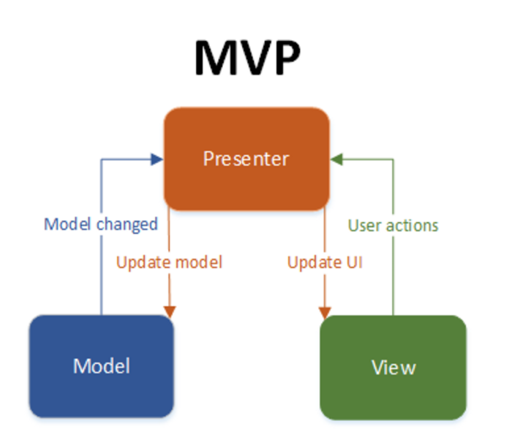
MVP (Model,View,Presenter)

Slide 30
Model: Kullanıcı arayüzünde (view) görüntülenecek veya başka bir şekilde davranacak verilerin işlendiği kısımdır (event gönderme vb.). Presenter’ın ihtiyaç duyduğu bilgileri sağlar. İş mantığı bu kısımda ele alınır.
View: Verilerin görüntülendiği ve işlem yapmak için kullanıcı ile etkileşime geçilen kısımdır. Activity, fragment, dialog vb.
Presenter: Model ile View arasındaki bağlantıyı sağlayan kısımdır. Verileri modelden alır ve UI mantığını uygular. Ayrıca View’dan gelen kullanıcı etkileşimlerine tepki verir.
MVP Nasıl Davranır?
MVP tasarım deseninde iki çeşit View kullanılabilir.
Supervising Controller View
Passive View

Slide 31
View hiçbir şekilde iş mantığına sahip olmamalıdır. Model sınıfı ile etkileşimde bulunamaz. Presenter tarafından kendine verilen emirleri yerine getirmeli ve Presenter’a kullanıcının etkileşimlerini haber vermelidir.
Presenter ise View tarafından bilgilendirildikten sonra ki süreci yürütmekle görevlidir. UI mantığını tamamen Presenter yönetmektedir. Presenter, View’i interface üzerinden tanımaktadır.
Şöyle bir örnek yapalım. Ekranda bir Button ve Textview olsun. Button’a basınca Textview’de tarih görülsün.
MVP mantığı ile yaklaşırsak, View kullanıcının butona tıkladığını Presenter’a haber verecek, Presenter yardımcı bir sınıfa sahip olup bu sınıftan istenilen formatta tarih bilgisini alacak. Presenter aldığı bu tarih bilgisini View’a iletecek ve View tarih bilgisini ekranda gösterecektir.

Slide 32
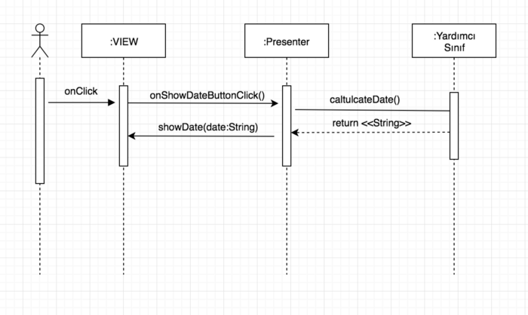
Görsel olarak şu şekilde gösterebiliriz.
Artık kodlama zamanı!
En başta ihtiyacımız olan sınıfları düşünelim.
MainActivity
MainActivityPresenter
MainActivityContract (Presenter ile View’in iletişimde olması için)
DateCalculationManager (Bize tarih bilgisini hesaplayacak yardımcı sınıf)

Slide 33
MainActivityContract
View ile Presenter’in haberleşmesi interface üzerinden olur. Presenter, View objesini MainActivityContract.View interface’i üzerinden bilir ve UI mantığını bu interface’in sahip olduğu fonksiyonlarla yönetir.
interface MainActivityContract {
interface View {
fun showDate(date: String)
fun bindViews()
fun initClickListeners()
}
interface Presenter {
fun setView(view: View)
fun created()
fun onShowDateButtonClick()
}
}

Slide 34
MainActivity
MainActivityContract.View interface’i implement edilir. Presenter’ın ihtiyacı olduğu model sınıfları burada üretilerek Presenter’a verilir. Bahsettiğimiz View tanıma işlemi “setView()” fonksiyonu ile gerçekleştirilir. Ayrıca kullanıcı etkileşimleri için ilgili Presenter fonksiyonları çağrılarak Presenter uyarılır.
MainActivityPresenter
MainActivityContract.Presenter interface’i sınıfa implement edilir. Ayrıca Presenter’ın ihtiyacı olan model sınıfları burada tanımlanır.
Gelen uyarılara göre, Presenter UI mantığı için gereken bilgileri bu sınıflardan karşılar. Bkz. mDateCalculationManager.calculateDate()
DateCalculationManager
Bir model sınıfıdır. Presenter’ın ihtiyaç duyduğu tarih bilgisini sağlar. Ama nasıl sağlayacağına bu sınıf kendi karar verir. Yani iş mantığını bu sınıf yönetir.

Slide 35
MVP Dagger Örnek :
Kodlama zamanı!
Öncelikle ihtiyacımız olan sınıfları belirleyelim.
İki saniye beklemek için Handler İşlemlerini yapan yardımcı sınıf.
Handlerdaki iki saniye bekleme bitince Presenterı uyarmak için Callback sınıf.
Intent işlemlerini yönetmek için yardımcı sınıf.
Yardımcı Sınıfların Oluşturulması
HandlerProcessManagement
Bu sınıf, bizim için Handler üretecek yardımcı sınıfımızdır. Presenterda bu sınıfı kullanacağız. İçerisindeki providePostDelayedHandler methodu bizler için Handler üretecektir. Presenterdan methodu çağırırken vereceğimiz callback ile belirli süre geçtikten sonra presenterı uyaracağız.

Slide 36
HandlerCallback
Bu arayüz, Handler süresi bittikten sonra olabilecek durumları içeren methodlara sahiptir. Şu an sadece istenilen sürenin bittiğini belirtmemiz yeterlidir.
interface HandlerCallback {
fun onCompleted()
}
IntentHelper
Bu sınıf, intent methodlarını barındıran yardımcı sınıfımızdır. Şu an sadece MainActivity e geçiş yapacağımız için bu görevi yerine getiren methoda sahiptir.
Dagger 2 Elemanlarının Oluşturulması
Yardımcı sınıflarımızı hazırladık. Şimdi sıra Dagger 2 sınıflarını oluşturmaya geldi. Bunun için ihtiyacımız olan sınıflar:
Her yerde kullanabileceğimiz nesneler için AppModule
Intent işlemleri için IntentModule
Sadece Splash Activity içerisinde kullanacağımız sınıflar için SplashActivityModule
Paket bilgilerini barındıran SplashActivityComponent arayüzü
Öncelikle Dagger 2 kütüphanesini projemize ekliyoruz.

Slide 37
Aynı zamanda gradle a Kotlin için Annotation Processing işlemlerini yapan kapt eklentisini de ekliyoruz.
id: 'kotlin-kapt'
dependencies {
//Dagger2
implementation 'com.google.dagger:dagger-android:2.22'
implementation 'com.google.dagger:dagger-android-support:2.22'
kapt 'com.google.dagger:dagger-compiler:2.22'
//Loading View
implementation 'com.github.ybq:Android-SpinKit:1.2.0'
}

Slide 38
Kütüpheyi ekledikten sonra ihtiyacımız olan sınıfları oluşturabiliriz.
AppModule
@Module
class AppModule(val context: Context) {
@Provides
fun provideContext(): Context{
return context
}
}
Uygulama içerisinde genel olarak her yerde kullanabileceğimiz nesneler için AppModule sınıfı oluşturduk. @Module annotationunu sınıfın başına ekledik. Context objesi bizim genelde kullandığımız bir nesnedir. O nedenle bu nesneyi AppModule içerisinde @Provide annotationu kullanarak sağlayabiliriz.

Slide 39
IntentModule
@Module
class IntentModule {
@Provides
fun provideIntentHelper(context: Context): IntentHelper {
return IntentHelper(context)
}
}
Intent işlemleri için ihtiyacımız olan sınıfları içeren IntentModule oluşturduk. Intent gerektirmeyen ekranlara sahip olabiliriz. Her yerde IntentHelper kullanmamıza gerek yoktur. Bu nedenle AppModule içine yazmayıp, ayrı bir module oluşturduk.

Slide 40
Tek tük yerlerde kullandığımız sınıfları, genelde Activityler için özel oluşturduğumuz module yazar ve bu modül içerisinde üretiriz. HandlerProcessManagement sınıfı projemizde arada bir kullanılacağından ona özel bir modul açmadık.
Şimdi bu modüllerimizi bir paket haline getirip nerede kullanmak istediğimiz belirtelim. SplashActivityComponent
@Component(
modules = [
(AppModule::class),
(IntentModule::class),
(SplashActivityModule::class)
]
)
interface SplashActivityComponent {
fun inject(activity: SplashActivity)
}

Slide 41
Burada Dagger 2 ye diyoruz ki:
Ben SplashActivityComponent adında bir @Component oluşturuyorum.
Bu componenti Splash Activity için kullanacağım (inject methodu).
Bu ekran için Dagger 2 ye, Context objesine ihtiyacımız olduğunu ve bunu içeren AppModule’den, IntentHelper objesine ihtiyacımız olduğunu ve bunu içeren IntentModule’den, HandlerProcessManagement objesine ihtiyacımız oldu ve bunu içeren SplashActivityModule’den sağlayabileceğini belirttik.
İki modulü aynı component içerisinde kullandığımızda birbirleri arasında nesne alışverişinde bulunabiliyorlar. Örneğin IntentModule içerisinde ürettiğimiz IntentHelper sınıfı contstructor da parametre olarak Context objesi almaktadır. Bu objeyi ise ona AppModule vermektedir.

Slide 42
MVP ile Birlikte Projenin Tamamlanması
Dagger 2 sınıflarımızı oluşturduğumuza göre artık projemizi tamamlayalım.
activity_splash
<RelativeLayout xmlns:android="http://schemas.android.com/apk/res/android"
 | android:layout_width="match_parent"
 | android:layout_height="match_parent"
 | android:background="@color/colorPrimaryDark">
 | <com.github.ybq.android.spinkit.SpinKitView
 | android:id="@+id/sk_progress"
 | android:layout_width="wrap_content"
 | android:layout_height="wrap_content"
 | style="@style/SpinKitView.Large.Wave"
 | android:layout_centerInParent="true" />
 | </RelativeLayout>

Slide 43
MVP için Presenter sınıfına ve View ile Presenter arasında anlaşmayı sağlayacak Contract sınıfına ihtiyaç duyuyoruz.
Ancak birçok ekranda ortak olarak kullanacağımız özellikleri her seferinde yazmamak için BaseView ve BasePresenter arayüzleri (interface) de oluşturacağız.
BaseView
interface BaseView {
fun bindViews()
fun showProgress() {}
fun hideProgress() {}
}
bindViews, showProgress ve hideProgress methodlarının her activity için kullanılacağını düşünüyoruz. Bunu için BaseView arayüzü oluşturduk.

Slide 44
ShowProgress ve hideProgress methodlarında boş gövde olmasının sebebi Kotlin dilinin sağladığı bir özelliktir. BaseView i implement ettiğim yerde bu methodları override etme zorunluluğum yoktur. Keyfimize göre kullanıp kullanmayabiliriz.
BasePresenter
interface BasePresenter<T : BaseView> {
fun setView(view: T)
fun create()
}
setView ve create methodlarının her activity presenter ı için kullanılacağını düşünüyoruz. Bu arayüz generic olarak BaseView den türetilmiş bir arayüz almaktadır.

Slide 45
Şimdi SplashActivity için MVP sınıflarını oluşturalım.
SplashActivityContract
interface SplashActivityContract {
interface View : BaseView{
fun finishActivity()
}
interface Presenter: BasePresenter<View>{
//Silence is golden
}
}
Splash Ekranındaki Presenter ve View için anlaşmamızı yapmış olduk. Presenter ve View lerimizi Base arayüzlerden türetmiş olduk.

Slide 46
SplashActivityPresenter
class SplashActivityPresenter @Inject constructor() : SplashActivityContract.Presenter {
….. Kodlar
}
Görüldüğü gibi ihtiyacımız olan sınıflarımızı presenterda @Inject annotation yardımıyla kullanıyoruz.
Burada dikkat etmemiz gereken yer Presenter constructorına @Inject annotationu ekledik. Bunu sebebi presenter nesnesini activity içerisinde “new”lemeden kullanabilmek.

